Slide 1
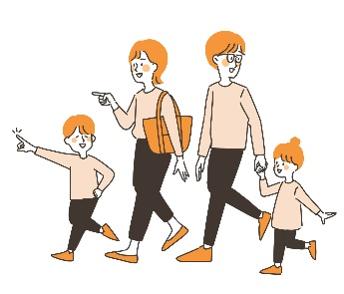
ラーケーションカード
■「ラーケーションの日」とは
○ 愛知県内の公立学校（小学校、中学校、高等学校、特別支援学校）に通う子供が、保護者等とともに、校外（家庭や地域）で、体験や探究の学び・活動を、自ら考え、企画し、実行することができる日です。
※ 「ラーケーション」は、「ラーニング（learning）【学び】」と「バケーション（vacation）【休暇】」を組み合わせた造語です。
■取得する前に、以下について確認しよう
確認できたら、□にチェックを入れましょう
□ 上記の「ラーケーションの日」の意義について理解しました。
□ 教育委員会から指定された届け出方法で届け出ます。
□ 給食の取扱いについて確認をしました。
□ 「ラーケーションの日」の取得により、学校で受けられない授業の
内容は、家庭で自習をします。
□ 「ラーケーションの日」を取るのは、（ ）日目です。
※ 令和５年度は２学期から導入のため、「ラーケーションの日」を
取得できるのは年に２日までです。
■どのような「ラーケーションの日」にするか、考えよう
・学 ぶ 日：
・学ぶ場所：
・学ぶこと：
提出日 令和 年 月 日
（ ）学校（ ）年（ ）組（ ）番
保護者氏名 児童生徒氏名 .

